Slide 1
Desarrollo de Interfaces Práctica UD1
Luis Martín Gimeno
Roberto Sánchez Gilibert
Pablo Suero Esteban

Slide 2
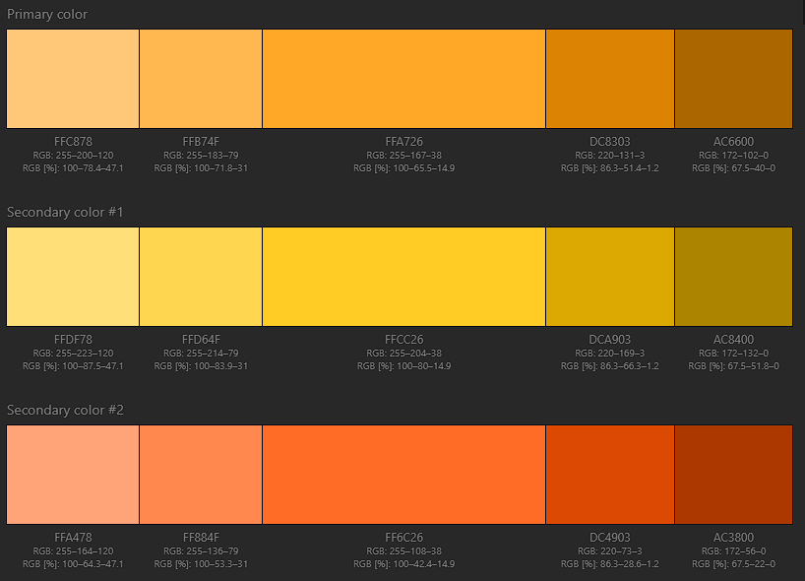
Paleta de colores
Hemos elegido estos colores porque transmiten energía, calidez y optimismo, lo cual es ideal para una empresa de viajes. Estos tonos evocan sensaciones de aventura, dinamismo y alegría, invitando a los clientes a vivir experiencias vibrantes y emocionantes. Además, el amarillo refleja creatividad y felicidad, complementando la vitalidad del naranja.
https://paletton.com/#uid=50L0u0krew0gWHPm9A3vBrAyPlC

Slide 3
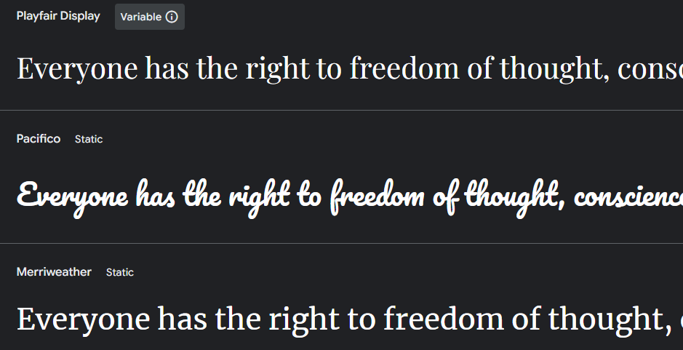
Fuentes utilizadas

Slide 4







Iconos utilizados
icon-facebook
icon-instagram
icon-whatsapp
Logo de la empresa
home
call
mail

Slide 5
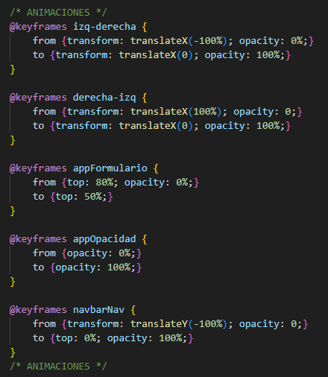
Animaciones incluidas
Hemos añadido estas animaciones:
izq-derecha: El translateX nos permite mover el elemento horizontalmente sin cambiar la posición en el flujo del documento. Esta animación desplaza de izquierda a derecha el elemento al que se le aplica y se aumenta la opacidad.
derecha-izq: Esta animación desplaza de derecha a izquierda el elemento al que se le aplica y se aumenta la opacidad.
appFormulario: Esta animación desplaza de abajo a arriba y se aumenta la opacidad hasta un 50%.
appOpacidad: Aumenta la opacidad.
navbarNav: El translateY nos permite mover el elemento verticalmente sin cambiar la posición en el flujo del documento. Esta animación desplaza de arriba a abajo el elemento al que se le aplica y se aumenta la opacidad.

Slide 6
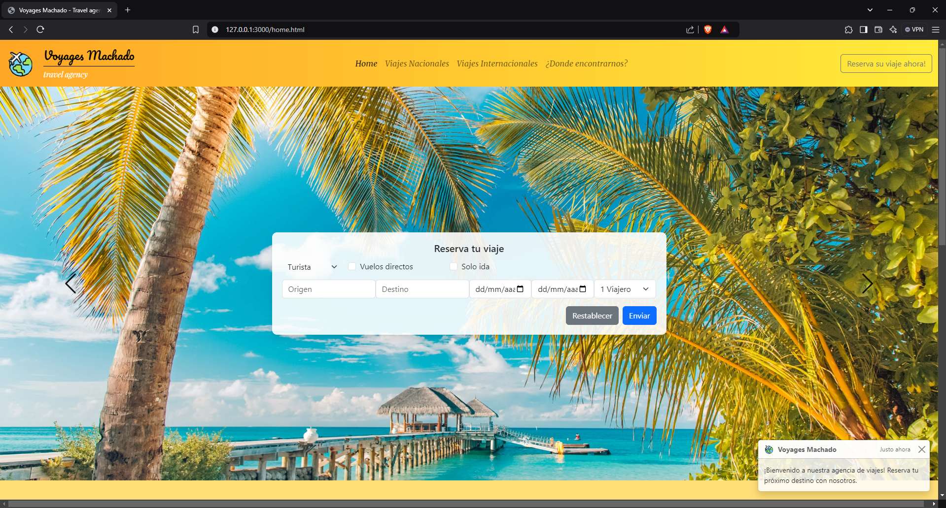
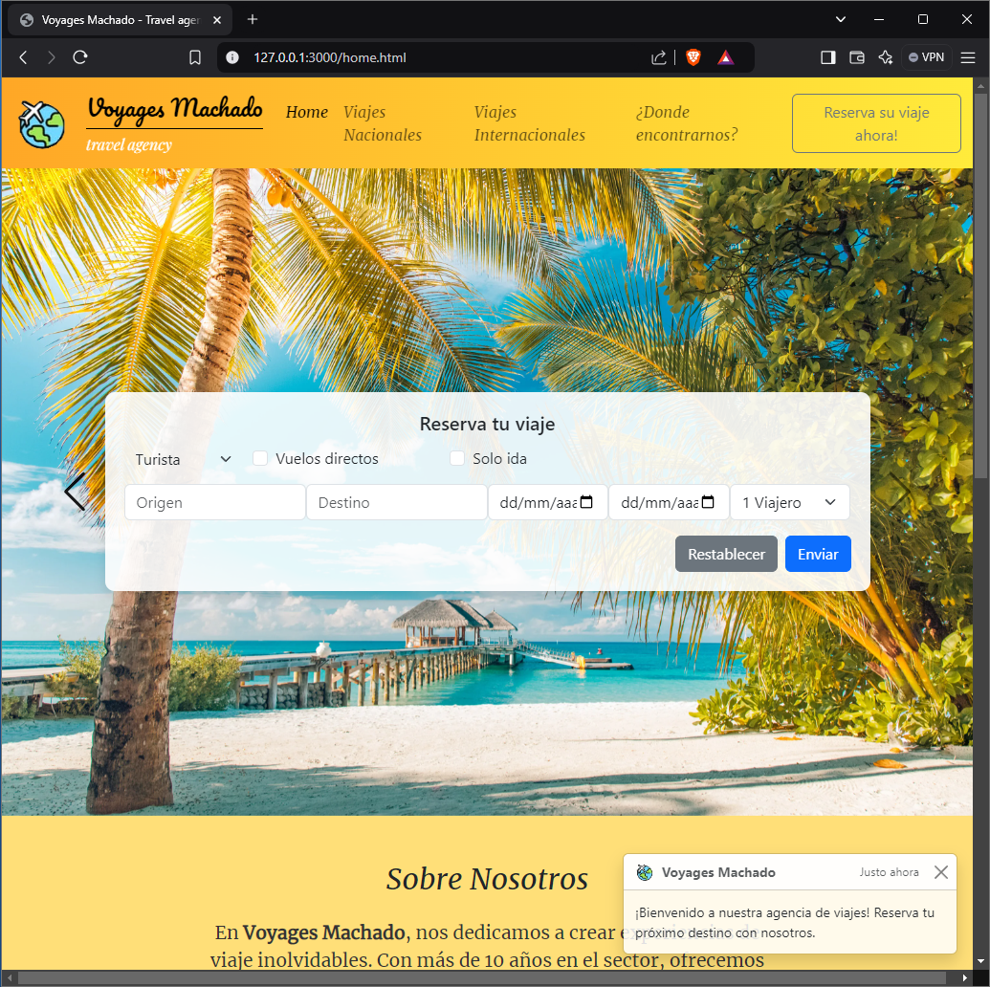
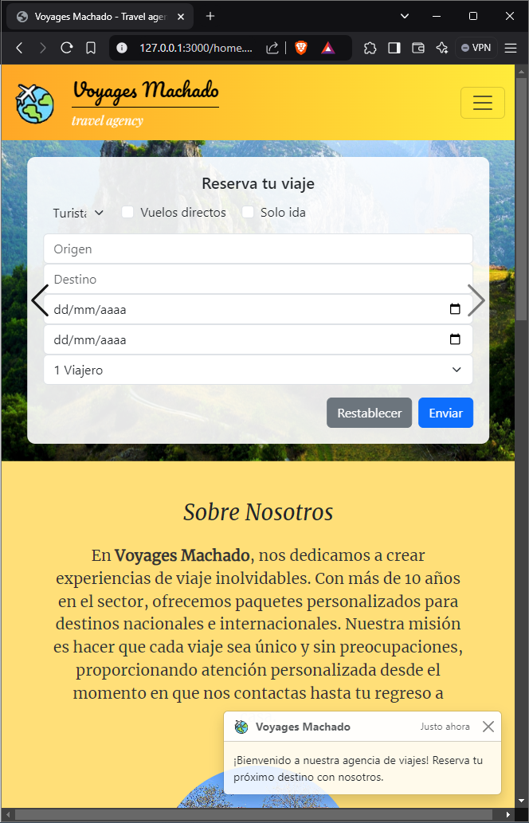
Responsive Web Desing

Slide 7
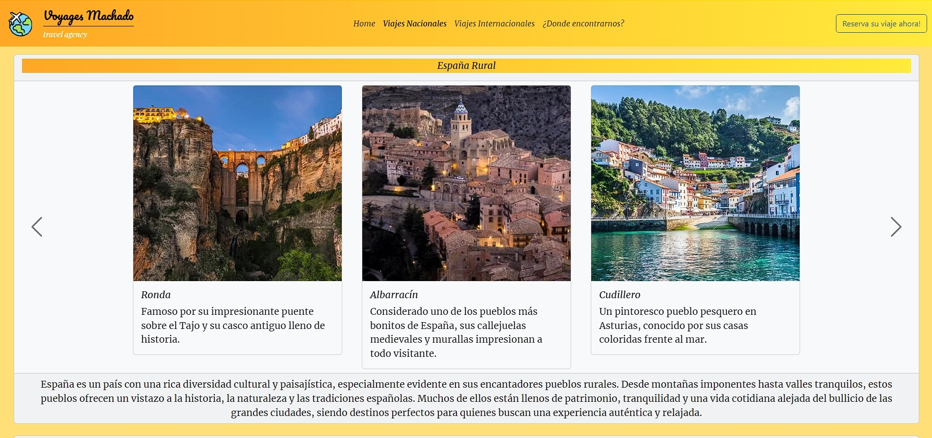
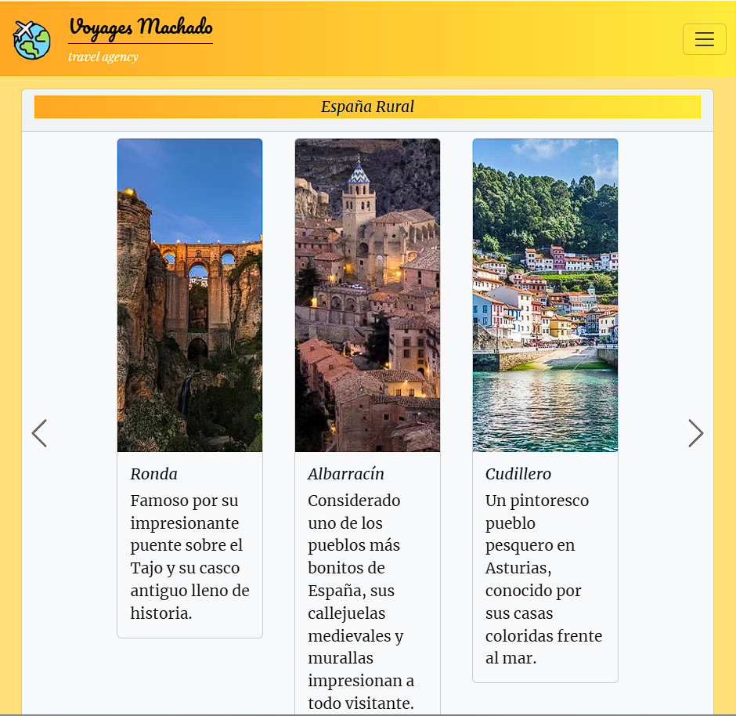
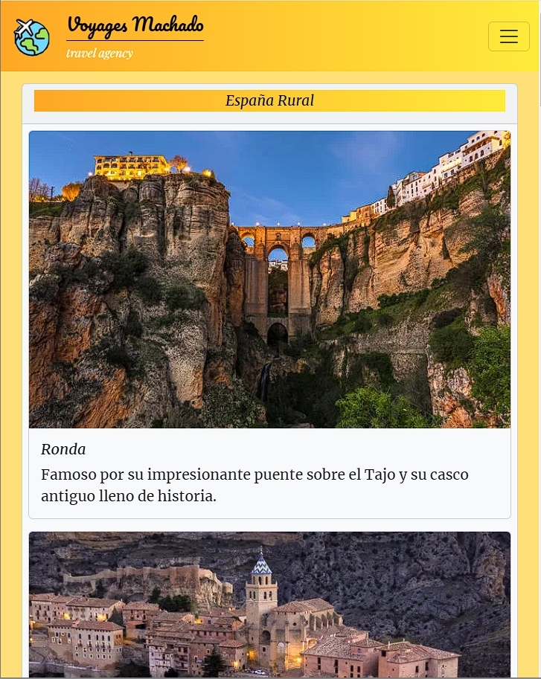
Responsive Web Desing

Slide 8
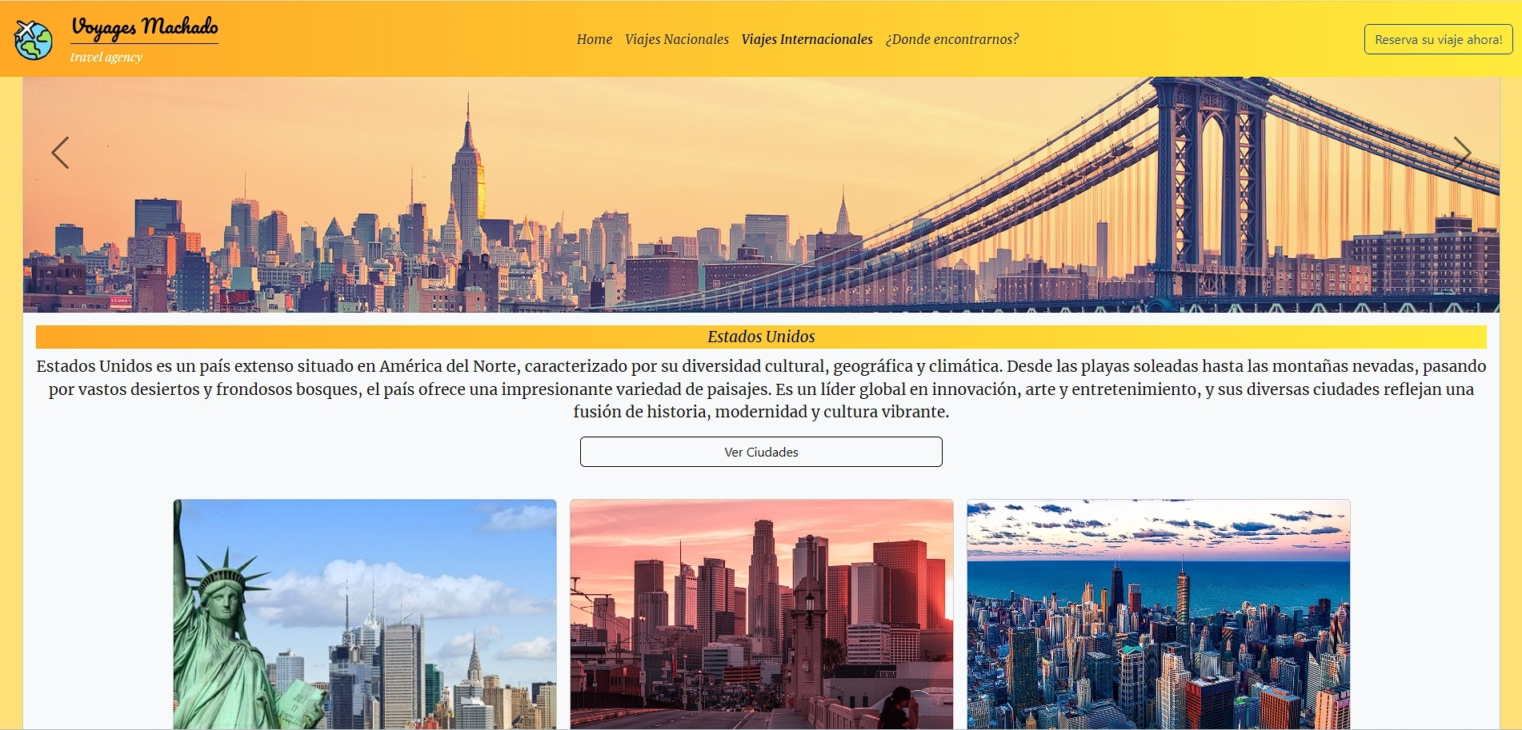
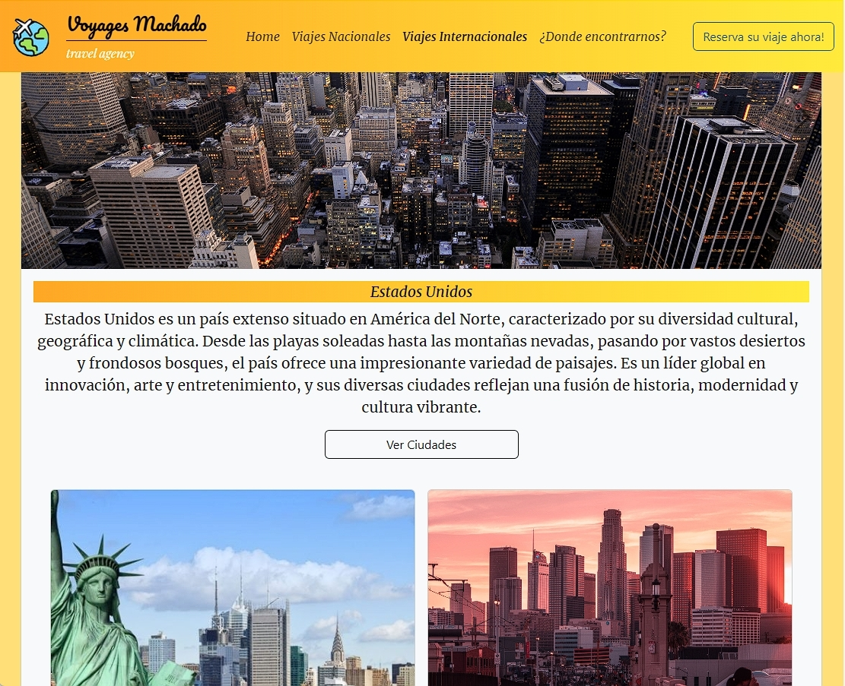
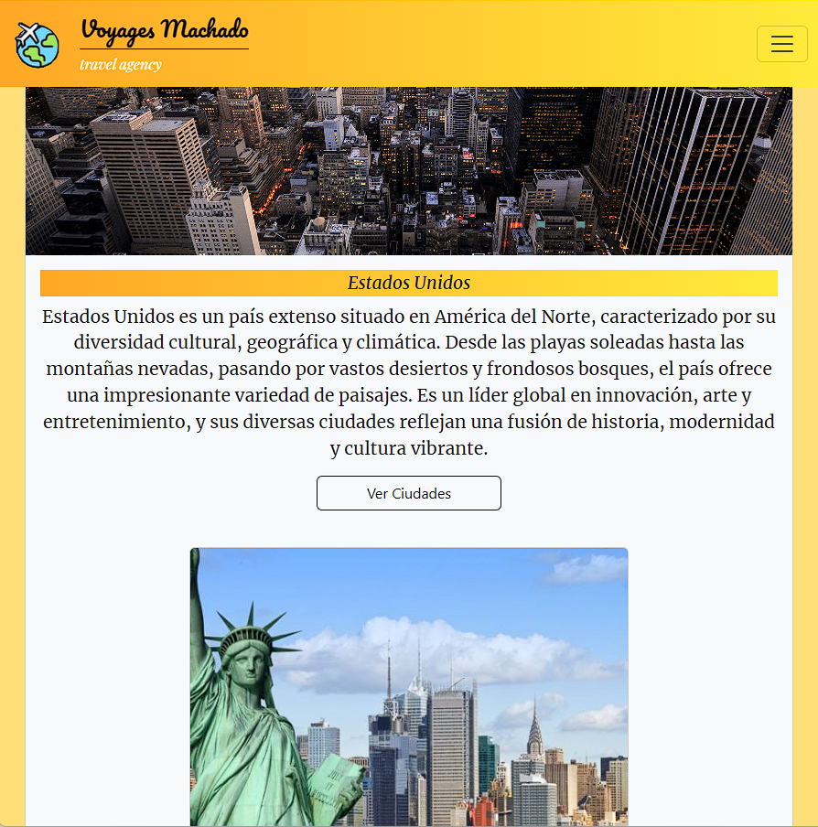
Responsive Web Desing

Slide 9
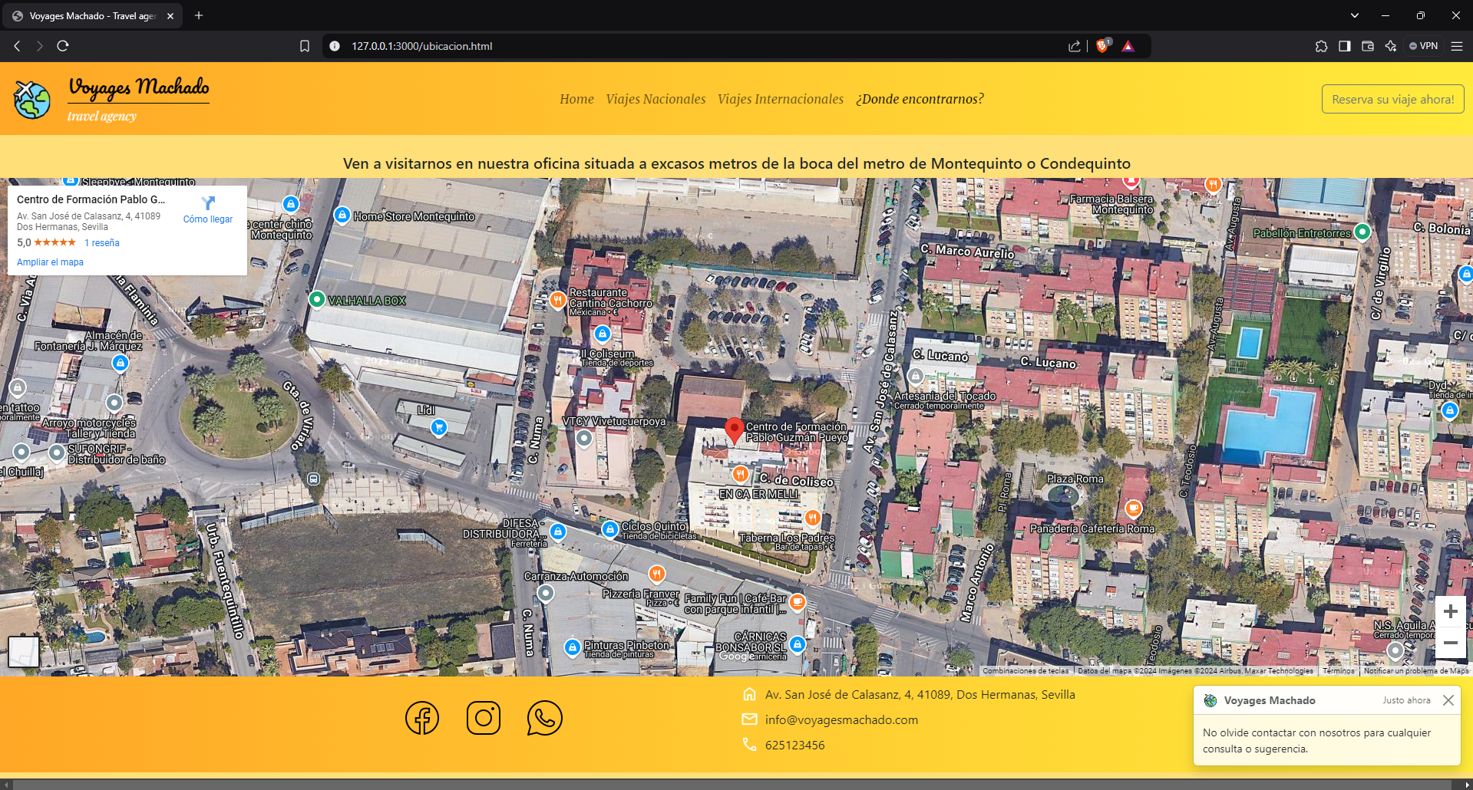
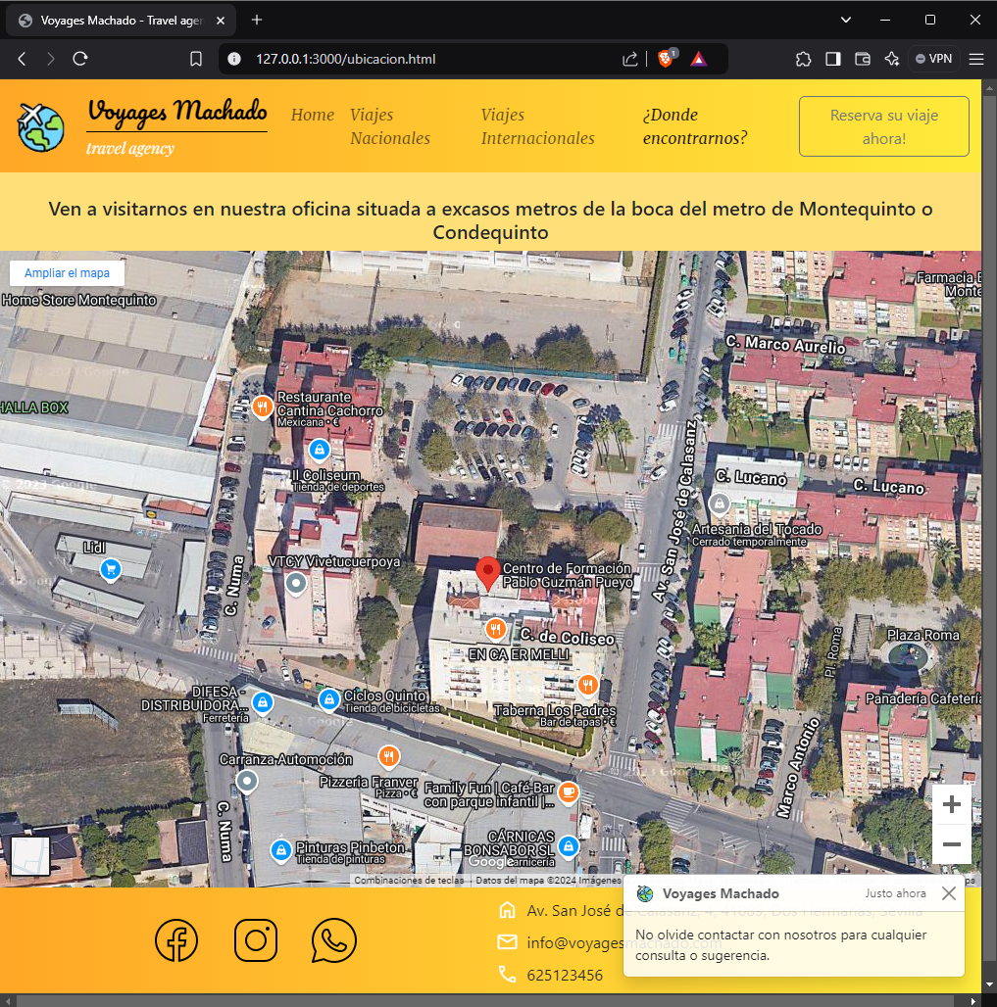
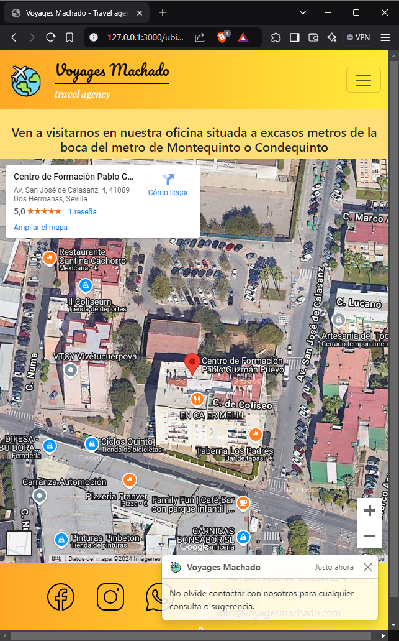
Responsive Web Desing

Slide 10
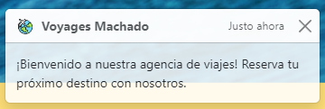
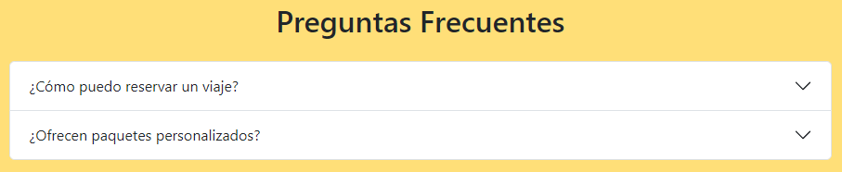
Componentes Bootstrap
Navbar
Alert
Toast
Accordion

Slide 11
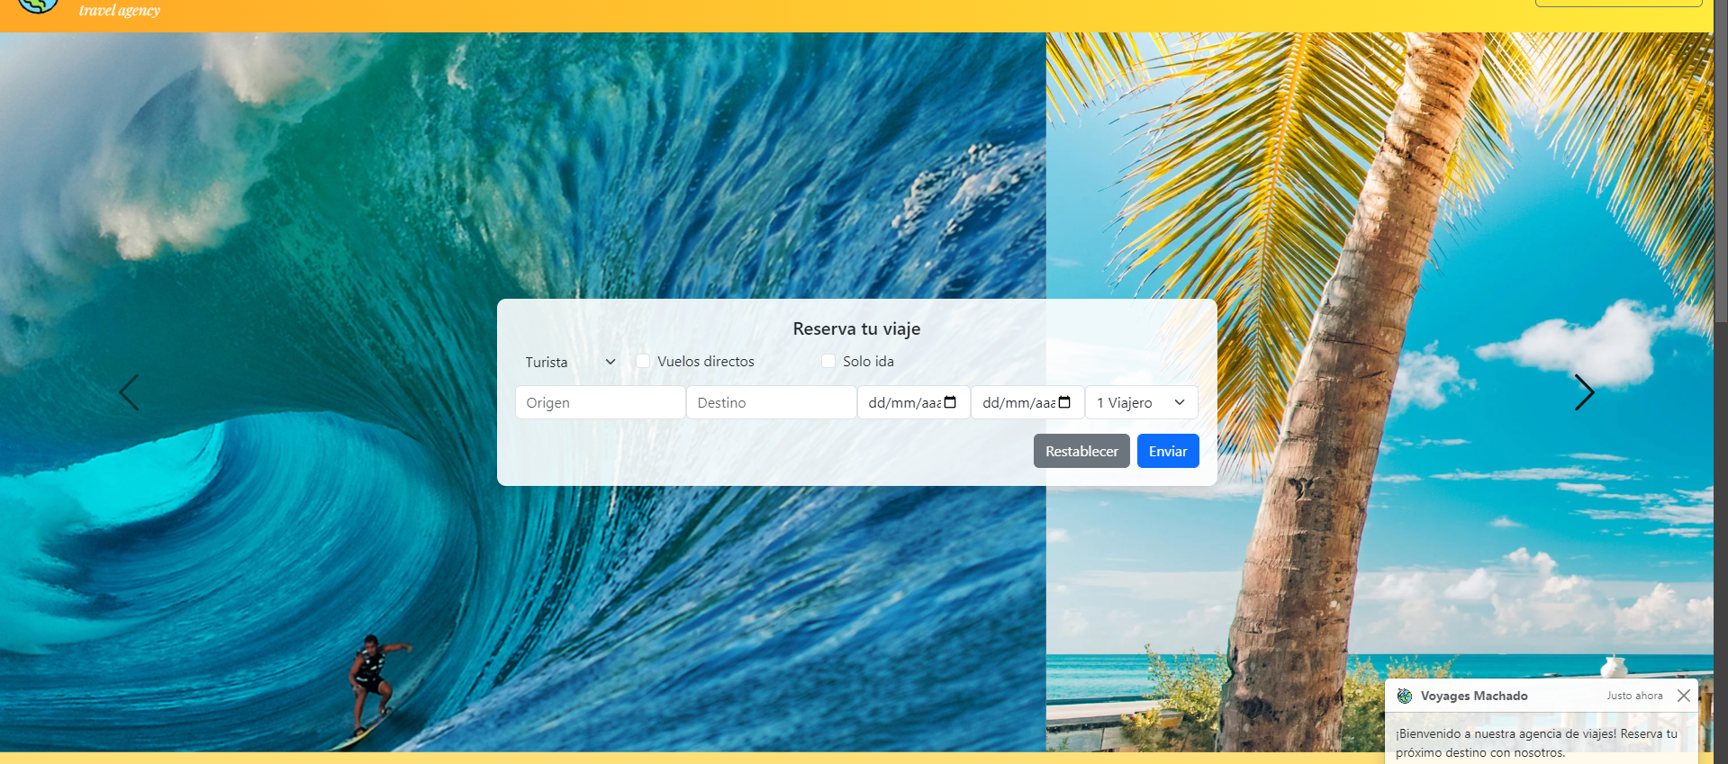
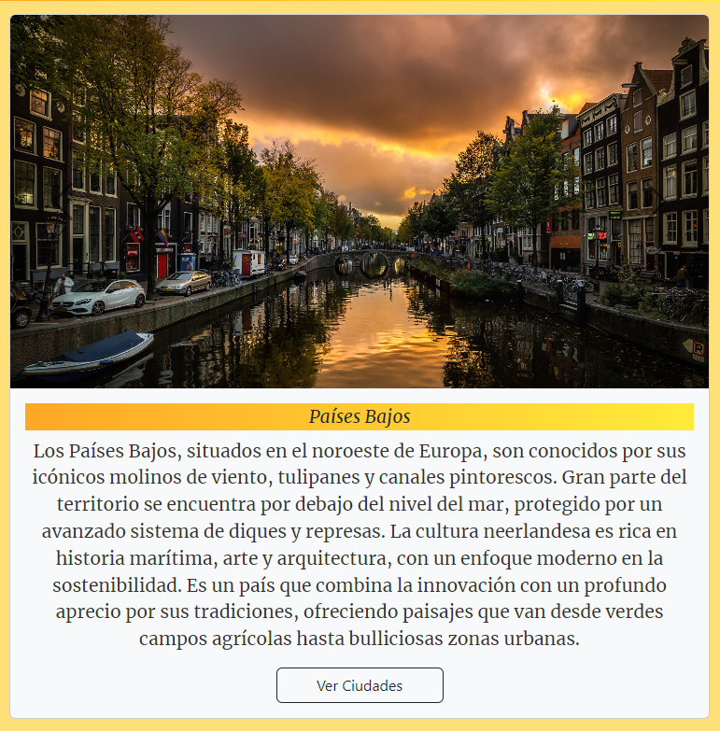
Carousel
Cards

Slide 12
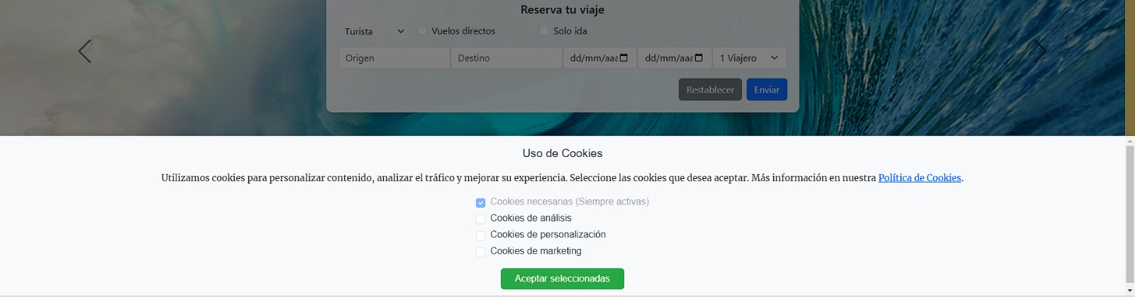
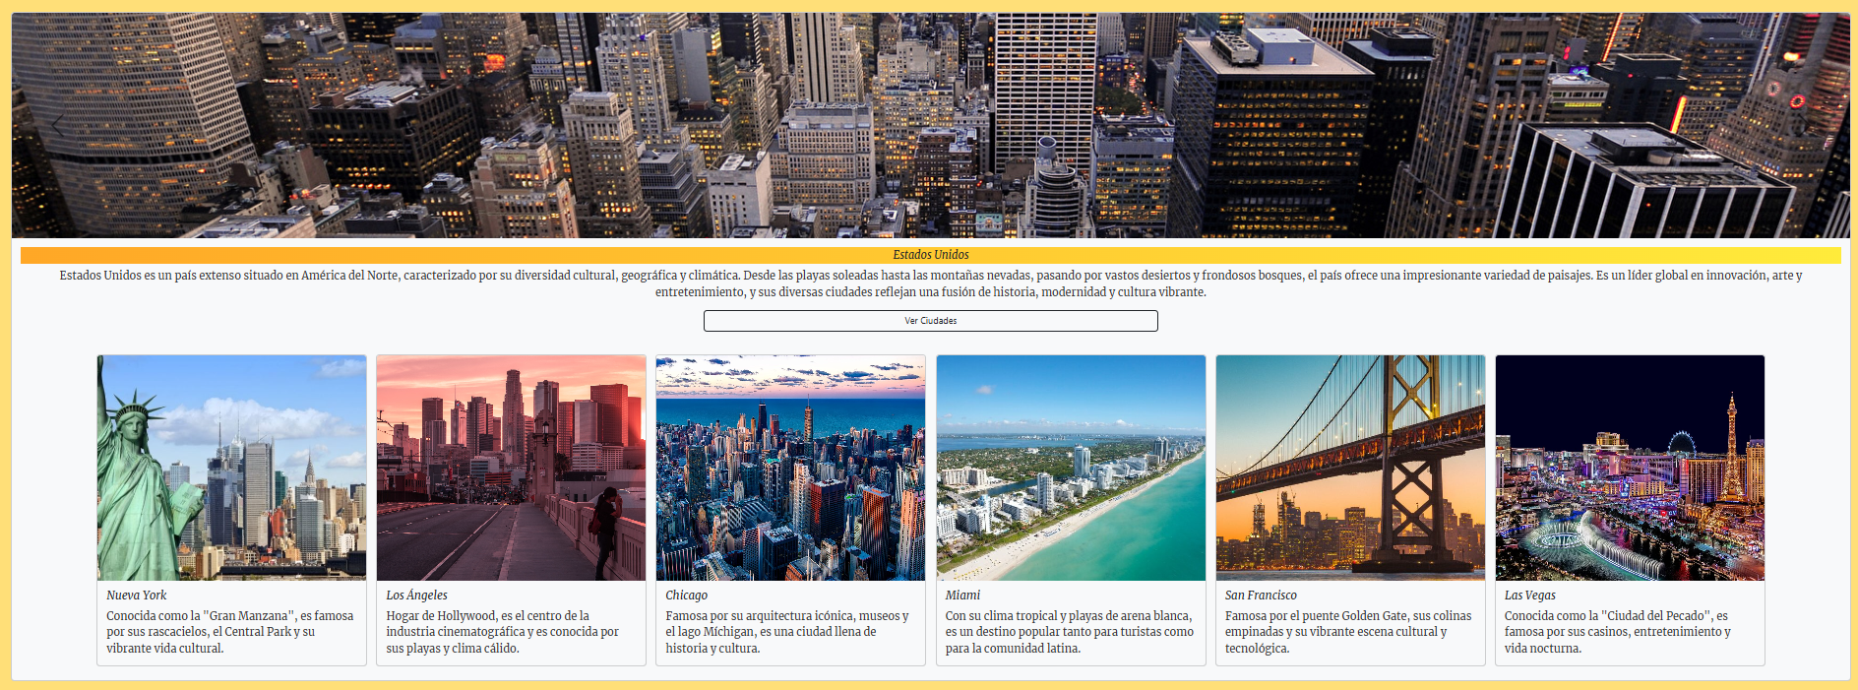
Offcanvas
Collapse

Slide 13
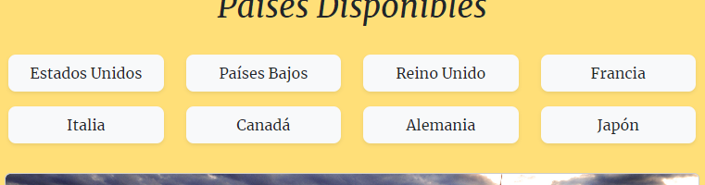
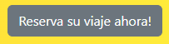
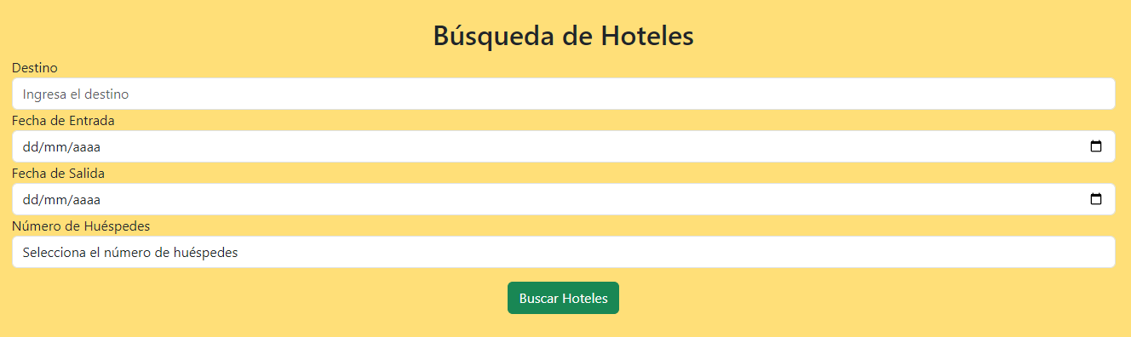
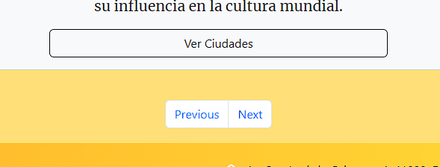
List group
Button
Form
Pagination

Slide 14
GitHub
Enlace a GitHub

Slide 15
Alojamiento web
Enlace al alojamiento web

